Slide 1
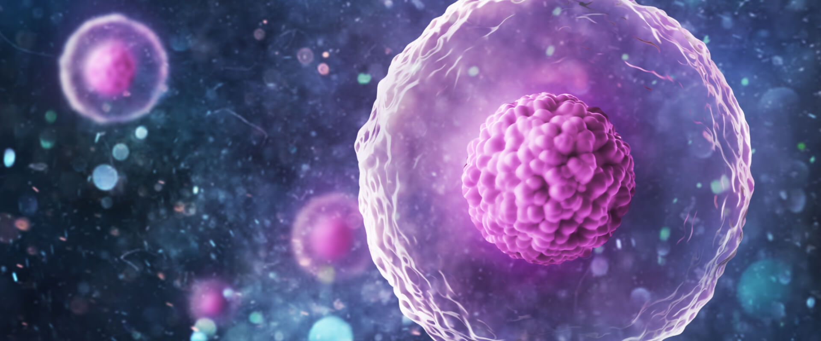
Citologia
Metabolismo Energético
Respiração Celular
Fermentação

Slide 2
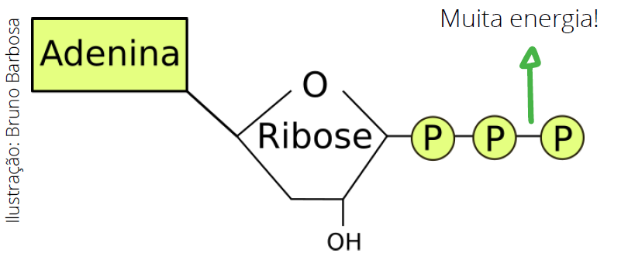
Energia?
ATP
Adenosina tri-fosfato
Nucleosídeo de Adenina (Ribose + Adenina) tri fosfatado
Terceira ligação contém muita energia

Slide 3
Gastar e Produzir ATP
ATP
Fosforilação
(adição de fosfato)
Respiração Celular
Fermentação
Hidrólise
(quebrar)
- Reações do metabolismo
ADP + P

Slide 4
Metabolismo Energético
Conjunto de metabolismos relacionados ao ATP:
FOTOSSÍNTESE
QUIMIOSSÍNTESE
RESPIRAÇÃO CELULAR
FERMENTAÇÃO
PRODUZ GLICOSE
PRODUZ ATP

Slide 5
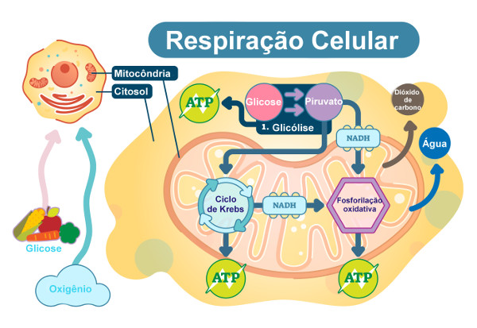
Glicose e ATP

Slide 6
Anabolismo x Catabolismo
Anabolismo: reações de construção
Moléculas simples → moléculas complexas
Absorvem energia = endotérmicas
Ex: Fotossíntese
Catabolismo: reações de quebra
Moléculas complexas → moléculas simples
Liberam energia = exotérmicas
Ex: Respiração Celular e Fermentação

Slide 7
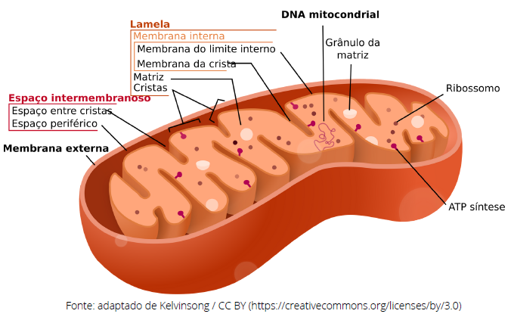
Relembrando...
Mitocôndria

Slide 8
Respiração Celular
Qual o objetivo da respiração?
ENERGIA (ATP)
Processo de combustão
Queima de um combustível na presença de um comburente → CO2 , água e Energia
Combustível = Glicose (principal)
Comburente = Oxigênio

Slide 9
Respiração Celular
C₆H₁₂O₆ + 6 O₂ → 6 CO₂ + 6 H₂O + energia
Respiração ocorre em ETAPAS
Processo mais lento
Maior rendimento
Menos danoso
Lento e Gradual
3 Etapas:
Glicólise
Ciclo de Krebs (Ciclo do ácido cítrico)
Cadeia Respiratória (Cadeia Transportadora de Elétrons)

Slide 10
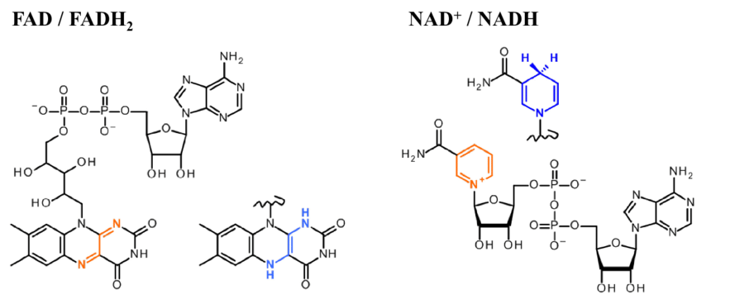
Respiração Celular - Transportadores
NAD e FAD
Transportam e⁻ / H+ / energia para a última etapa da respiração celular, onde fornecerão essa energia para a produção de ATP

Slide 11
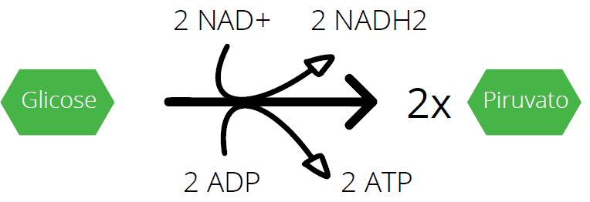
Respiração Celular – Glicólise
Quebra da Glicose
Citosol (fora da mitocôndria)
Produz 4 ATPs mas 2 são consumidos
Saldo = 2 ATP
Anaeróbio (sem O2)

Slide 12
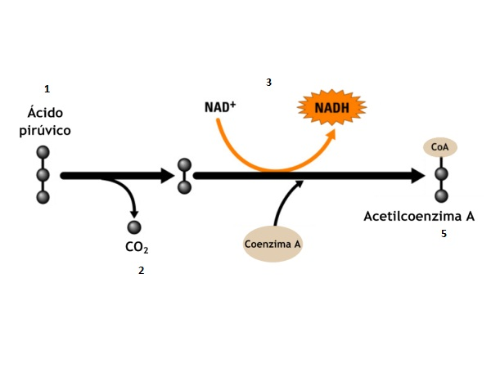
Respiração Celular – Ciclo de Krebs
Ciclo do Ácido Cítrico
Ocorre na matriz mitocondrial
Aeróbio (necessita de O2)
Antes de entrar no ciclo de Krebs, o piruvato é transformado em acetil ao passar pela membrana externa da mitocôndria

Slide 13
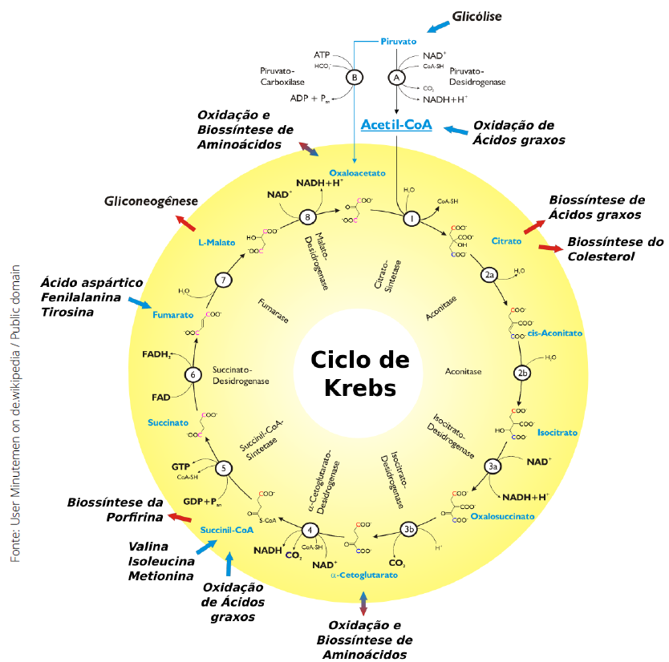
Respiração Celular – Ciclo de Krebs
Este é o ciclo de Krebs completo!
Porém ele só é estudado desta forma na graduação da área da saúde
Vamos para a simplificação

Slide 14
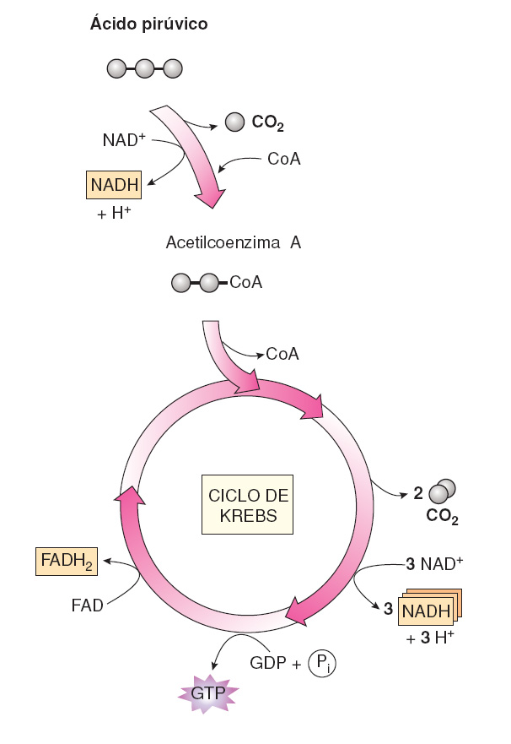
Respiração Celular – Ciclo de Krebs
Com 1 glicose são feitos 2 ciclos de krebs
O CO2 produzido é eliminado nos pulmões através da expiração

Slide 15
Respiração Celular – Cadeia Respiratória
Também chamada de cadeia transportadora de elétrons e fosforilação oxidativa
Última fase da respiração celular
Ocorre nas cristas mitocondriais
Aeróbica (necessita de oxigênio)
Utiliza a energia contida no NADH e FADH produzidos na glicólise e ciclo de krebs para a produção de ATP

Slide 16
Respiração Celular – Cadeia Respiratória
Elétrons pulam de um citocromo a outro, fornecendo energia
Essa energia é utilizada para remover o H⁺ dos NADH e FADH₂, que atravessarão os citocromos em direção ao espaço intermembranas
O₂ é o aceptor final de elétrons
H⁺ atravessam a proteína ATPsintase, fornecendo energia para produção de ATP
Produção de H₂O

Slide 17
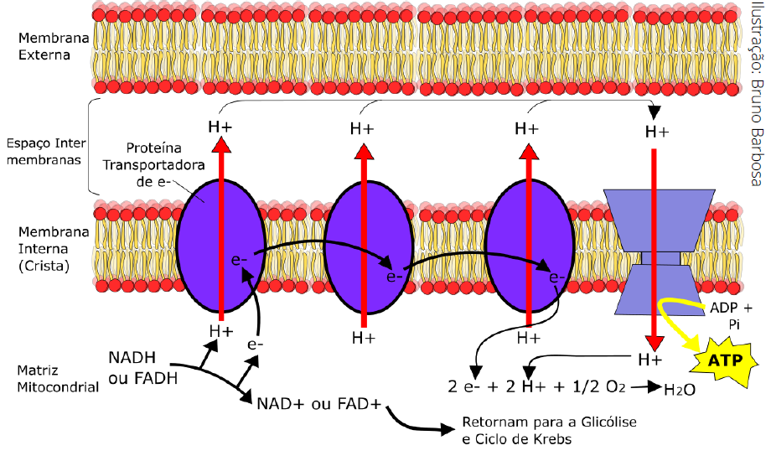
Respiração Celular – Cadeia Respiratória

Slide 18
Respiração Celular – Cadeia Respiratória
Então:
Ocorre nas cristas mitocondriais
Reagentes: NADH₂, FADH e O₂
Produtos: H₂O, NAD, FAD e ATP
Quantos ATP? 38 (Varia... 28 – 38 ATP)

Slide 19
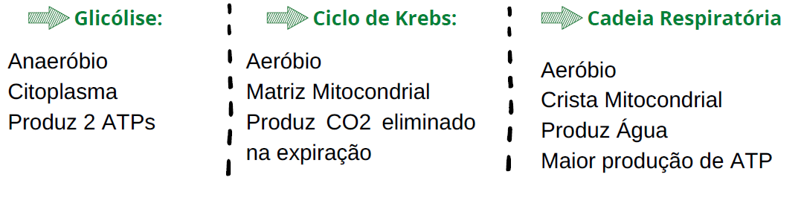
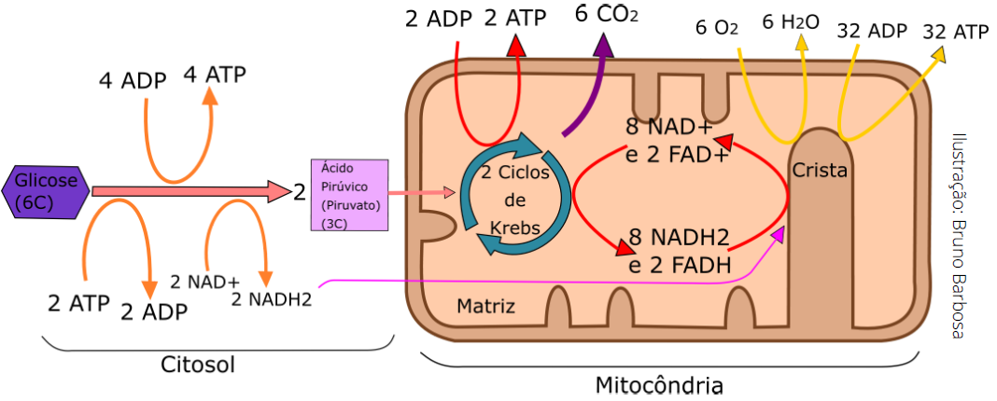
Respiração Celular – Dicas

Slide 20
Respiração Celular – Dicas
E se faltar Glicose?
Consumo de gorduras e proteínas, que entrarão na respiração celular (ciclo de Krebs)

Slide 21
Fermentação
Produção de ATP
Anaeróbio (SEM O2)
Pouco rendimento
1 Glicose = 2 ATP’s
Rápida
Sempre inicia com uma Glicólise (quebra da glicose)
Tipos: Láctica e Alcoólica
ANAEROBIOSE

Slide 22
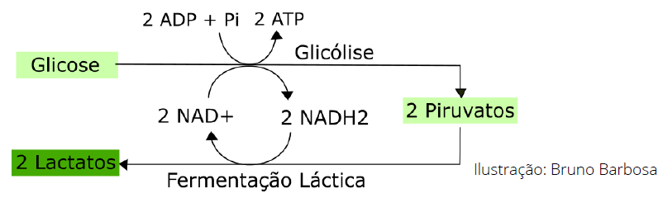
Fermentação Láctica
Produtos finais: Ácido Láctico e ATP
Realizada por bactérias e animais
Fabricação de derivados do leite (ex: iogurte)
OBS: acúmulo de ácido láctico nos músculos = fadiga muscular
Em humanos é realizada nos músculos e nas hemácias

Slide 23
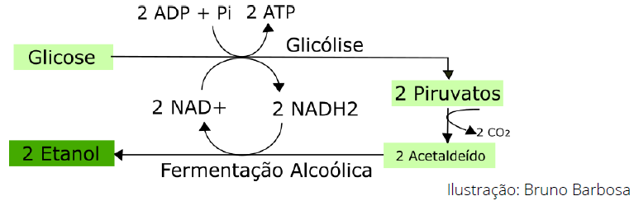
Fermentação Alcoólica
Produtos finais: álcool (etanol) + CO2 e ATP
Realizada por fungos unicelulares (leveduras)
Fabricação de bebidas alcoólicas, biocombustível e no fermento biológico

Slide 24
Exercício Físico - Respiração Celular x Fermentação
Exercícios de Resistência
Médio – Longa duração
Musculatura de contração lenta → rica em mitocôndrias
Respiração Celular
Ex: Maratona
Exercícios de Explosão
Curta Duração
Energia imediata
Musculatura de contração rápida → poucas mitocôndrias
Fermentação
Ex: 100m rasos

